Slide 1
Le Casse Briques
Guillot-Gazeau Marc
Gigliot Noé
Neveu Aurèle

Slide 2
Le plan du projet
Language : Python
Nombre de fichiers : 3classes et un fichier main
Partage sur Git-Hub
Réalisé sur 6 heures
Une class par personne

Slide 3
Comment jouer
Le but est de détruire toutes les briques à l’aide d’une balle et d’une raquette.
On déplace la raquette de gauche à droite avec les flèches du clavier.
Le score et les vies sont affiché en haut à droite.
Une brique cassée = +1 point.
Une balle ratée = -1 vie.

Slide 4
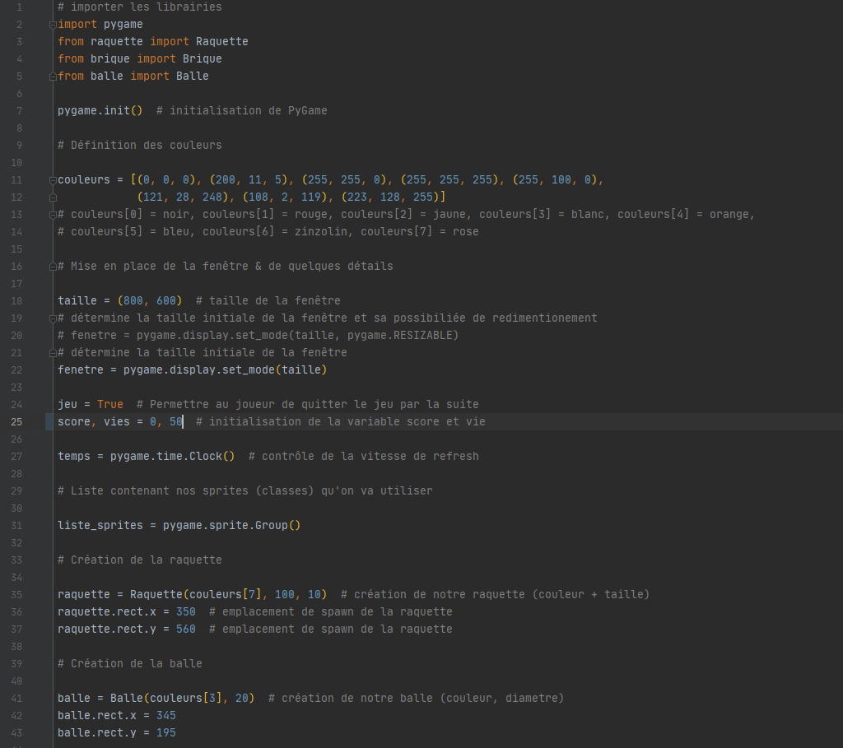
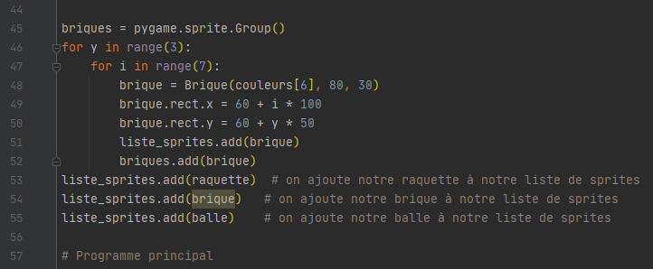
Le fichier main

Slide 5
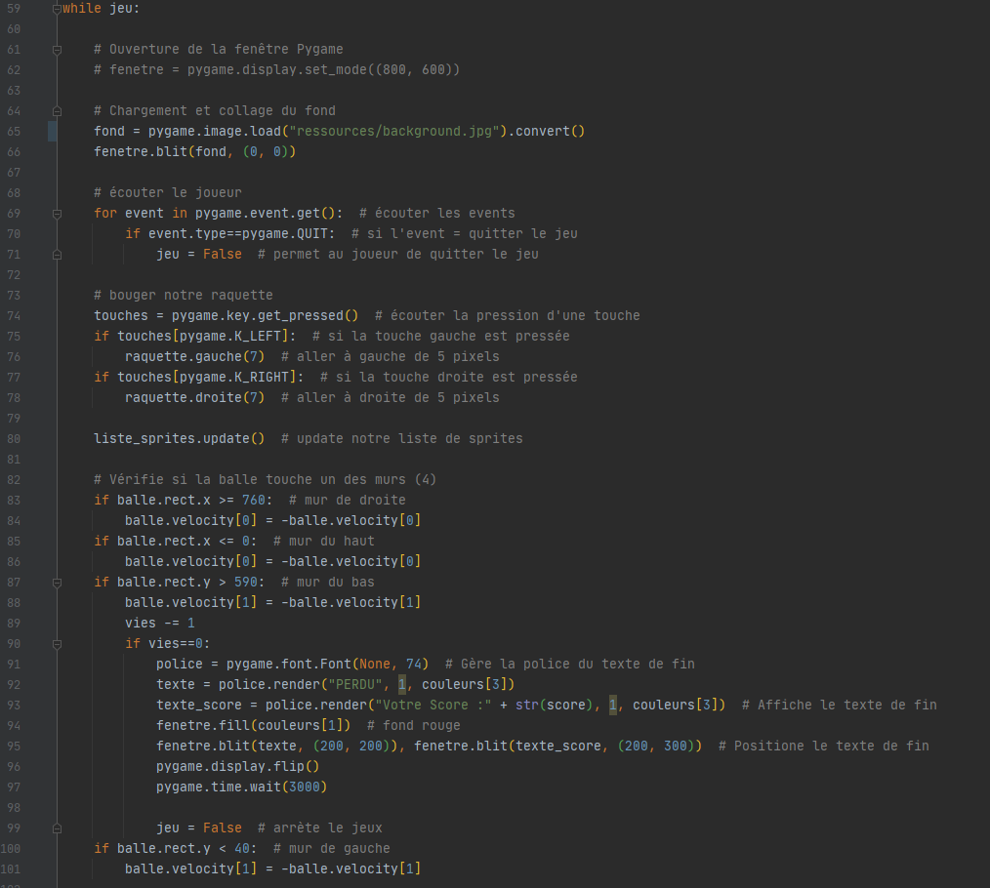

Slide 6
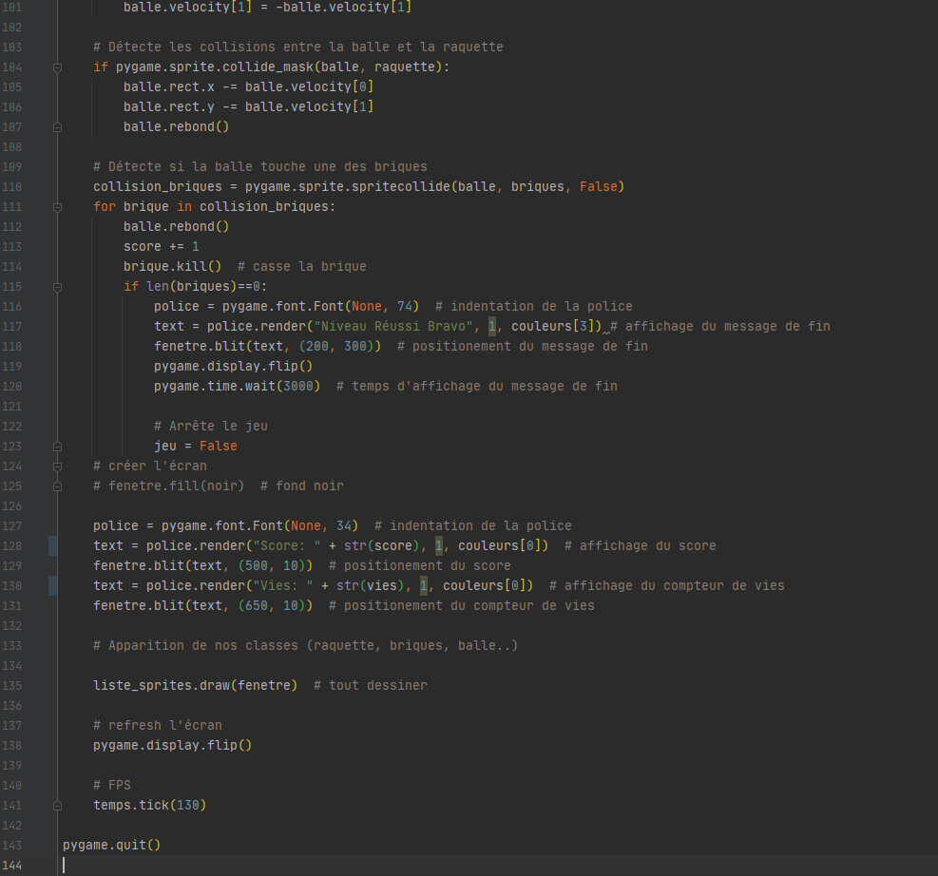

Slide 7
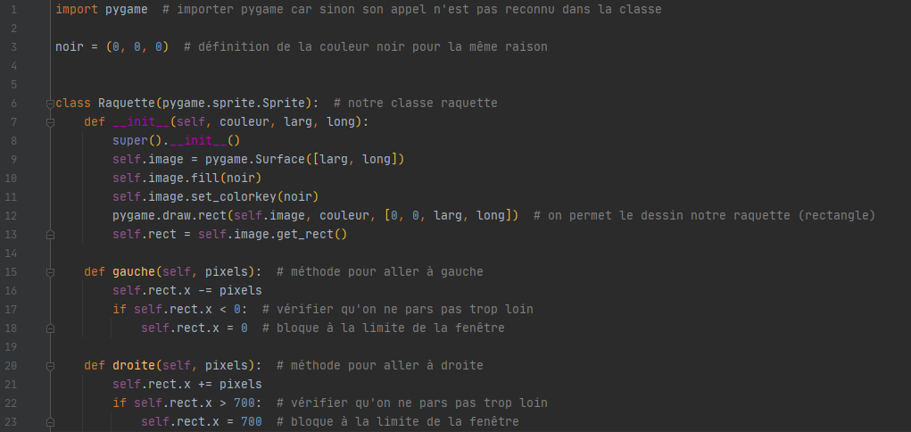
La class Raquette

Slide 8
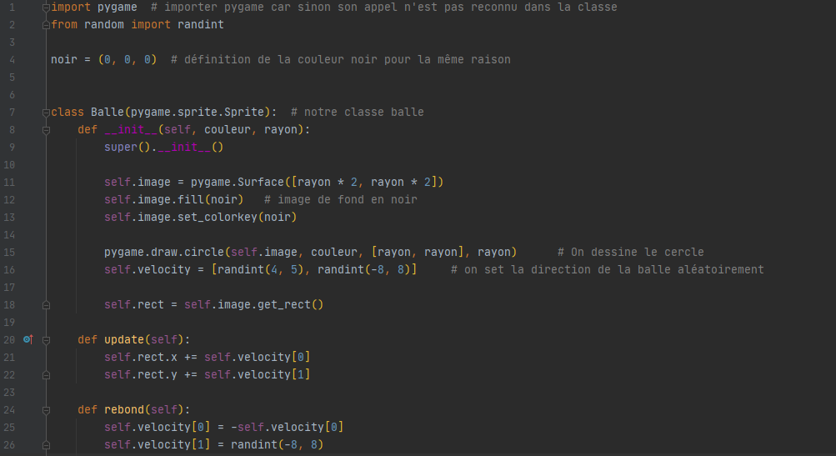
La class Balle

Slide 9
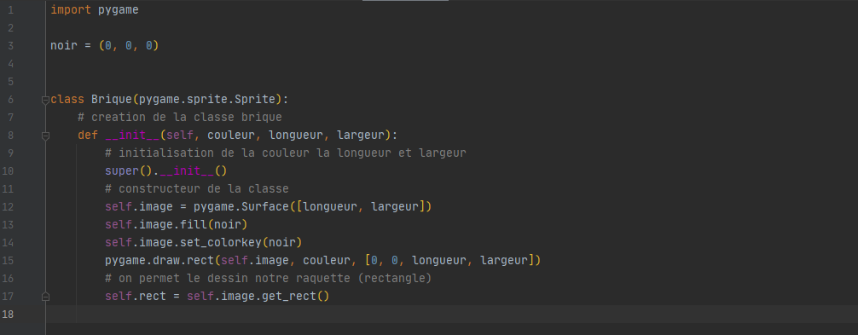
La class Briques

